Slide 1



Pisporiyên dîjîtal
Civîna ragihandinê
Notes:
Xêrhatina hemî beşdarên civînê bike û bihêle bila rehet bin.
Van babetan bide ber destê hemîyan:
Kopiyek ji pakêta Beşdar (ku slaydan digire ber xwe)
Pênivîsek
Broşûr an hesinkêşên ku em raber dikin.

Slide 2
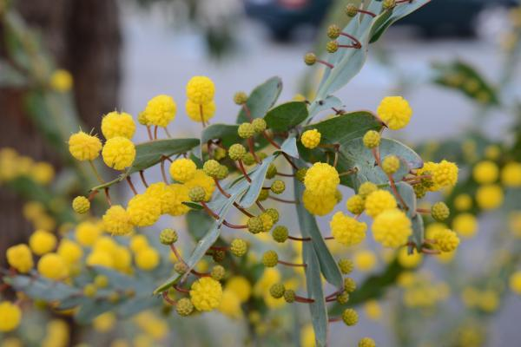
Qedrgirtina welêt
Em qedra xwediyên kevn ên welatekî digirin ku îro em li wir hevûdu dibînin.
Em rêz li mezin û giregirên niha û berê digirin.
Notes:
Beriya destpêkirina pêşkêşkirinê:
Bi xwendina vê slaydê sipasiya welêt bike.
Kirina vî karî li her civîna hînkirinê gellekî giring e.

Slide 3


Danasîn
Ji kerema xwe bi zanyariyên xwarê bide nasandin:
Navê te bixwe
Babetek ku îro dixwazî wê hîn bibî?
Notes:
Xwe bide nasandin – navê xwe bibêje û hinekî li ser raboriya xwe bipeyîve
Ji hemî kesên heyî li odeyê bixwaze ku di kêmtir ji deqeyekê da bi ragihandina babetên xwarê xwe bidine nasandin:
Navê wan
Babetek ku îro dixwazin wê hîn bibin
Hewl bide ku dema hemî kesan kontrol bikî da ku ji bo civînê dem kêm nebe.
Ji bîr neke ku piştî axaftina her kesî, sipasiya wê ji ber hilêxistina babetan bike.

Slide 4

Rêkûpêkkirin û
Hevkarî digel hevûdu
Destav
Pêvajoya nirxandinê
Qanûnên bingehîn
Notes:
Şûna destava cihê lidarxistina civînê ragihîne kesan
Bîne bîra hemîyan ku di rewşa hewcetiya bi valakirinê da, destûrkarên karmendên cihê lidarxistinê li ber çav bigirin.
Hinek ji qanûn û rêzikên bingehîn ên têkildarî lidarxitina guncan a hînkirinê ji bo giştan hilêxîne. Nimûnyên têkildar dikarin van babetan bigirin ber xwe:
Telefon divê di rewşa bêdeng da bin
Gotina yên din nabe ku were birrîn
Rêzgirtina li hemî kesên li cihî
Bipirse ka gelo kesekî li ser qanûnên bingehîn ku ji bo baştirkirina atmosferê bo giştan alîkar in, nêrînek heye yan na?

Slide 5

Venihêrîna giştî ya civînê
Babetên ku tu yê hîn bibî:
Ewlehiya elektronîkî.
Malpera Projeya Berxwegirtina Dîjîtal.
Piştevanî û hînkirina zêdetir.
Notes:
Beriya destpêkirinê, hemîyan haydar bike ku tu yê van babetan bigirî ber behsê:
Çawanîya parastina êminiyê di dema bikaranîna teknolojiyê da
Çawaniya bikaranîna çavkaniyên heyî li Malpera Projeya Berxwegirtina Dîjîtal
Çawanîya wergirtina piştevanî û hînkariya zêdetir di pêşerojê da

Slide 6

Ewlehiya Elektronîkî (Esafety) çi ye?
Notes:
Ji hemî kesên heyî li odeyê bixwaze bila şirove bikin ku bi nêrîna wan ewlehiya elektronîkî anku eSafety tê çi wateyekê?
Bersiv dibe ku babetên xwarê bigirin ber xwe:
Parastina ewlehiyê di atmosfera serhêl (online) da
Haydarî li ser şêlandin û xalifandinê
Parastina zanyariyên te bixwe
Peyvine weke "Xeternak" an "Tirsnak" bi ti awayî bi kar neyîne. Em dixwazin kesan li ser xalifandinê haydar bikin, ne ku karekî bikin ku ji serhêlbûnê bitirsînin.

Slide 7

Nîşaneyên hişyariya xalifandinê
Têkilîdanîn
Pirraniya wan destpêkê bi rêya telefon, peyama nivîskî (SMS) yan Email'ê bi te re têkilî dadihînin.
Ji bo ku ew wek qanûnî bên xuyakirin, xwe dixin dewsa sazî yan kar û pêşeyan.
Çîrok
Ew ji bo ku te bêxin nav davika xafilandin û şêlandinê, çîrokeke bawerpêkirî çê dikin.
Lezgînî
Şêlîner û xafilîner ji bo ku derfetekê ji bo têderxistina rast û çewtiyê bo te nehêlin, bi awayekî guvaşê tînin ser te ku bi lez bikevî tevgerê.
Ku pirranî pêk tê ji moletên xapînok yan pêşniyazên bi "dema sînordar".
Notes:
Bi vekolandina giştî ya anatomiya xalifandinê dest pê bike.
Her xalifandinek ji 3 beşên bingehîn pêk tê.
Têkilîdanîn
Pirraniya wan destpêkê bi rêya telefon, peyama nivîskî (SMS) yan Email'ê bi te re têkilî dadihînin.
Ji bo ku ew wek qanûnî bên xuyakirin, xwe dixin dewsa sazî yan kar û pêşeyan.
Çîrok
Ew ji bo ku te bêxin nav davika xafilandin û şêlandinê, çîrokeke bawerpêkirî çê dikin.
Lezgînî
Şêlîner û xafilîner ji bo ku derfetekê ji bo têderxistina rast û çewtiyê bo te nehêlin, bi awayekî guvaşê tînin ser te ku bi lez bikevî tevgerê.
Ku pirranî pêk tê ji moletên xapînok yan pêşniyazên bi "dema sînordar".

Slide 8


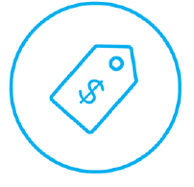



Cûreyên şêlandin û xalifandinan
Xalifandinên sermayeguzariyê
Şêlandinên destragihîştina ji rêya dûr û şêlandinên hekkirinê
Xalifandin bi kirrîna înternetî
Şêlandinên Fîşîngê
Şêlandinên romantîk
Şêlandina Karta Xelatê
Source: NBN Scam Awareness Resources
Notes:
Karê xwe bi raberkirina dîmeneke giştî ji cûreyên şêlandin û xalifandinê yên heyî dest pê bike.

Slide 9
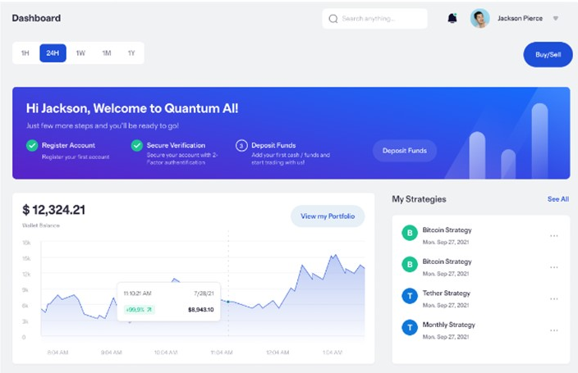
Xalifandinên sermayeguzariyê
Şêlîner an jî xalifîner hewl didin te qanih bikin ku pereyê xwe sermayeguzarî bikî.
Ew dibêjin ku bêyî ti rîskekê (yan bi rîskeke gellekî kêm) tu yê pereyekî zehf bi dest bixî.
Heta dibe ku malperên wan ên gelekî bawerpêkirî hebin ku "Sermayeguzarî" û weberhênana te nîşan didin.

Slide 10
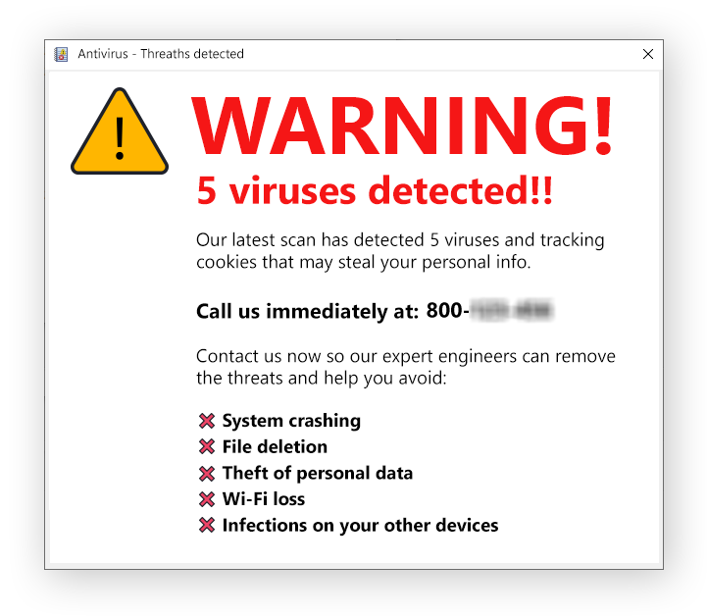
Şêlandinên destragihîştina ji rêya dûr û şêlandinên hekkirinê
Şêlîner telefonî te dikin an bi rêya Emailê digel te têkillî dadihînin.
Ew ji te dixwazin ku tiştekî daxînî, bi giştî wisa nîşan didin ku komputera te "tamîr" û eyar dikin.
Ev kar dihêle da ku ewna dest ragihînin amûra te û zanyariyên te yên hilgirtî tê da bidizin.

Slide 11

Xalifandin bi kirrîna înternetî
Xalifîner reklam an malperine sexte ji bo firotina berheman çê dikin.
Ewna pereyê te distînin lê qet ti berhemekê nadine te.

Slide 12
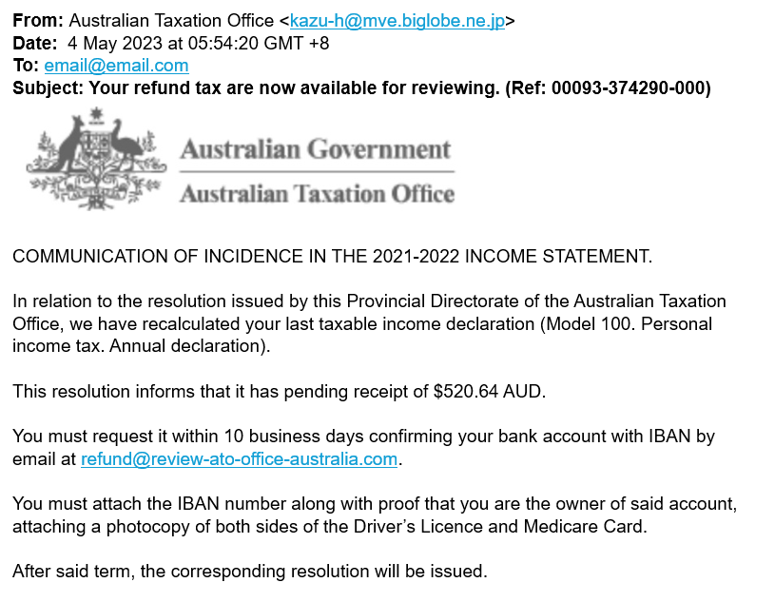
Şêlanidnên Fîşîng
Şêlîner hin Emailên sexte ji aliyê hin aliyan weke bank an Dewletê va dişînin.
Ew bi giştî ji te dixwazin ku zanyariyên xwe yên kesane bo wan bişînî.
Dema ku wan têra xwe hûrgilî û zanyarî hebin, dikarin xwe li dewsa te bi cih bikin.

Slide 13
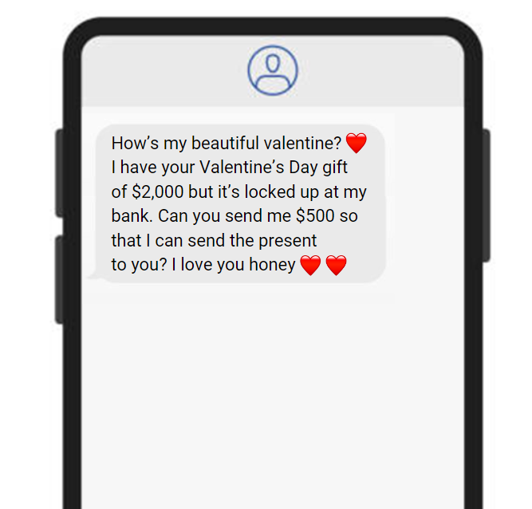
Şêlandinên romantîk
Ew demek e ku şêlîner keysbaziyê li ser kesên ku li atmosfera serhêl bi dû evînê digerrin, dikin û wan neçê bi kar dihînin.
Ewna pirrî wextan wisa nîşan didin ku ji te hez dikin û piştî ku te baweriya xwe li wan hanî, ji te daxwaza pere dikin.
Heke tu sepan (App) yan malperên danîna jiwan û nasyarbûnê bi kar tînî, bi hetim heke pêkan e bi amadehî pênaseya kesî piştrast bike.

Slide 14
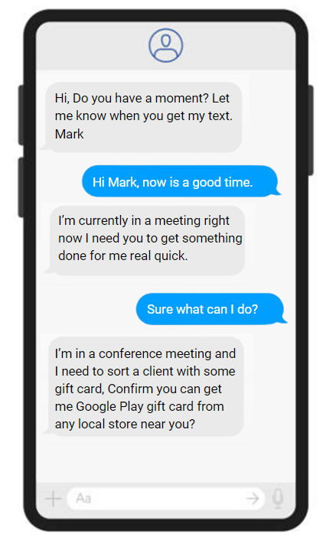
Şêlandina karta xelatê
Xalifîner an jî şêlîner kesek e ku te qanih dike ku Karta Xelatê bikirrî yan zanyariyên xwe radestî wan bikî.
Xalifîner carinan xwe dixin dewsa kar û pêşeyên qanûnî, saziyên dewletê yan heta kesekî ku tu wî nas dikî.
Ew dibe ku angaşt bikin ku ji bo çareserkirina pirsgirêkekê yan alîkariya ji bo rewşeke awarte divê bi rêya Karta Xelatê peredanê pêk bînî.

Slide 15
Hin têbînî ji bo parastina ewlehiyê li serhêlê
Bila haya te ji têkiliyên telefonî yên gumandar hebe.
Li ser peyamên nivîskî ku tu werdigirî baldar be.
Şîfre û têperpeyvên bihêz çê bike.
Bila haya te ji babetên ku li nav torên civakî parve dikî, hebe
Baweriyê li hesta xwe bîne!
Notes:
Têbîniya 1 – Eger kesekî digel te têkilî danî û zanyariyên te yên kesane daxwaz kirin:
Hûrgiliyên wî/wê binivîse û telefonê girêde. Tu dikarî bibjêrî "Min ji te nexwest ku digel min têkilî dayînî, loma ez dixwazim telefonê girêdim"
Hejmara wî/wê ya rasteqîn li malpera wî peyda bike. Bi wê hejmarê telefonî wî/wê bike.
Têbîniya 2 – Têkildarî peyamên nivîskî û Emailan baldar be.
Eger peyama nivîskî yan Emailek ecêb xuya dike yan daxwaz pere dike:
Bi bikaranîna hejmarekê ku ya heval an endamên malbata te ye, pê ra têkilî dayîne. Jê bixwaze ku van zanyariyan piştrast bike.
Têbîniya 3 – Têperpeyvên xwe bihêz bike:
Karekî bike ku têperpeyv yan jî şîfreyên te dirêj bin û gumankirina wan dijwar be.
Navê xwe yan peyvine weke 'password' bi kar neyîne.
Girdek (tîpên gir), hûrdek (tîpên hûr), hejmar û karakterên taybet pêk va bi kar bîne.
Têbîniya 4 – Bila haya te ji babetên ku li nav torên civakî parve dikî, hebe:
Beriya nivîsandina zanyariyên kesane li ser atmosfera online zêdetir bifikire.
Seh bike ku wêne bi awayekî çaverênekirî pêkhtî ji zanyariyên kesane nebin.
Têbîniya 5 – Baweriyê li hesta xwe bîne!
Li ser lînkên gumanbar klîk neke.
Têkildarî berpeyv û kontaktên nenas ên serhêl baldar be.
Hişyar bimîne û hayjixwe be.

Slide 16
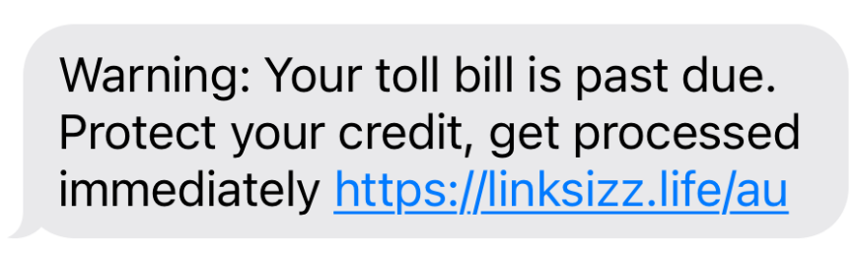
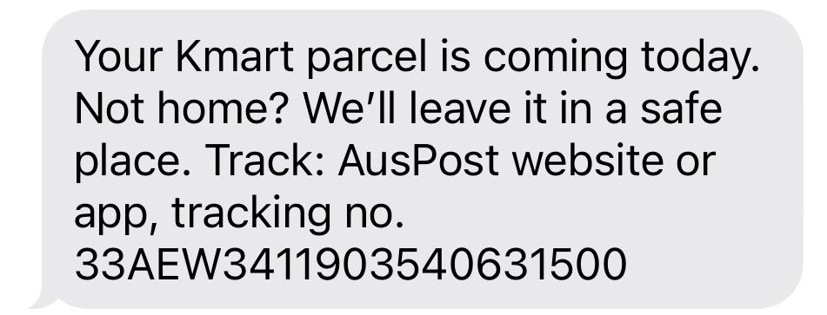
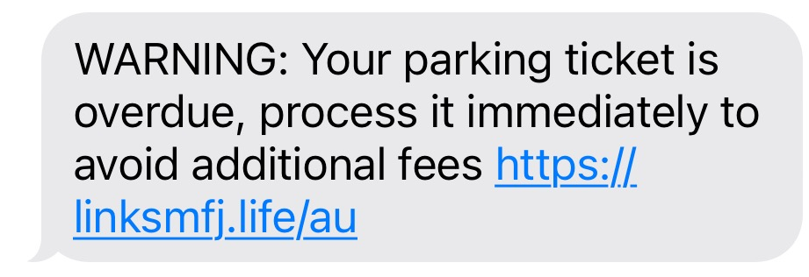
Ezmûna Şêlandinê!
Bi nêrîna te kîjan ji van babetan rasteqîn e?
Notes:
Ji komê bipirse ku bi nêrîna wan kîjan rasteqîn e û çima?
Slayda din dê bersivê nîşanî wan bide!

Slide 17
Ezmûna Şêlandinê!
Bi nêrîna te kîjan ji van babetan rasteqîn e?
Ev peyam rasteqîn e û em dikarin wê bi rêyên din piştrast bikin!
Notes:
Wêne ji rûpela AusPost tenha babetan qanûnî ye – em çawa dikarin tê derxin?
Me li WA'yê ti lêçûnek tuneye, lom,a yekem babet bi rehetî wek sexte derdikeve.
Babeta herî dawî ya "Lêçûnên zêdebarî" ji bo pêkanîna hesta tirsê û handana te bo lezê bi kar tîne.
AusPost ji te naxwaze ku ti karekî bikî. Her wiha eger te kelûmelek ji firoşgehekê (di vê babetê da Kmart) siparîş kiribe, tu bixwe haya te jê heye.

Slide 18
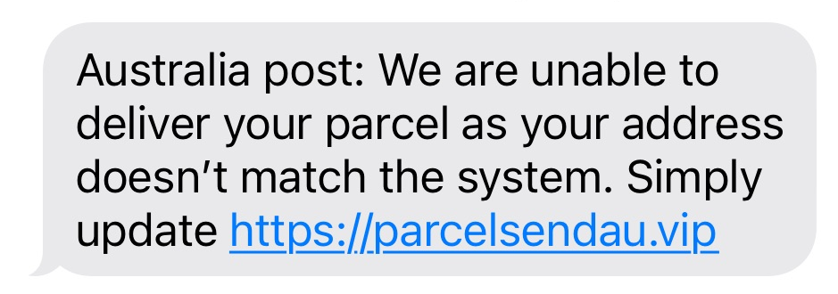
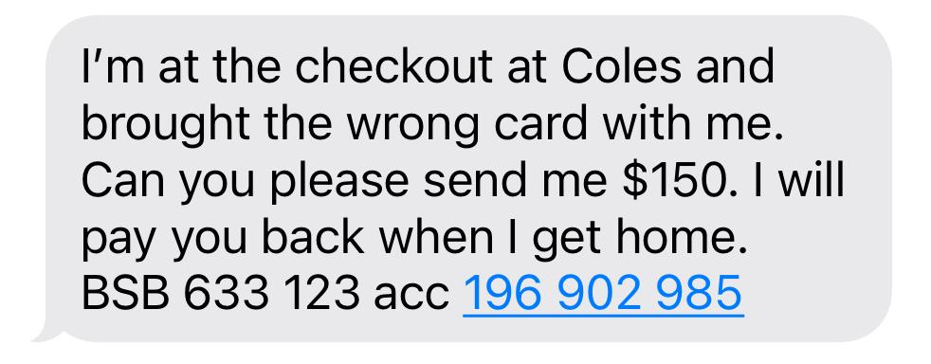
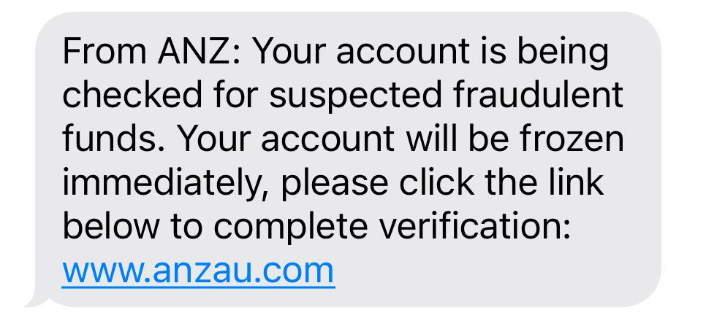
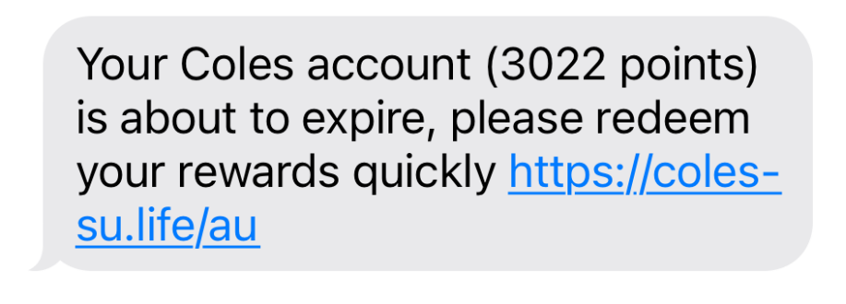
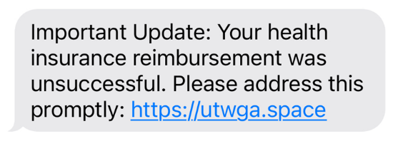
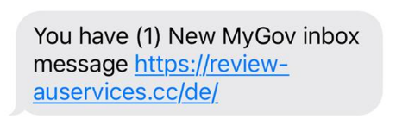
Xalifandin bi peyama nivîskî – Nimûneyên zêdetir!
Notes:
Peyaman bi baldarî bixwîne.
Ji bîr neke ku şêlîner dibe ku:
Hewl bidin bi îcadkirina hesta awarte û lezgîniyê, te ber bi lezandinê va han bidin.
Bi gefxwarina krediya te yan cûreye sizayê zext û guvaşê bînin ser te.
Ji bo parastina ewlehiyê, hertim:
Beriya ku karekî bikî bifikire û wê vekolîne
Hertim peyaman ji nû va seh bike û li ser lînkên gum,anbar klîk neke.

Slide 19
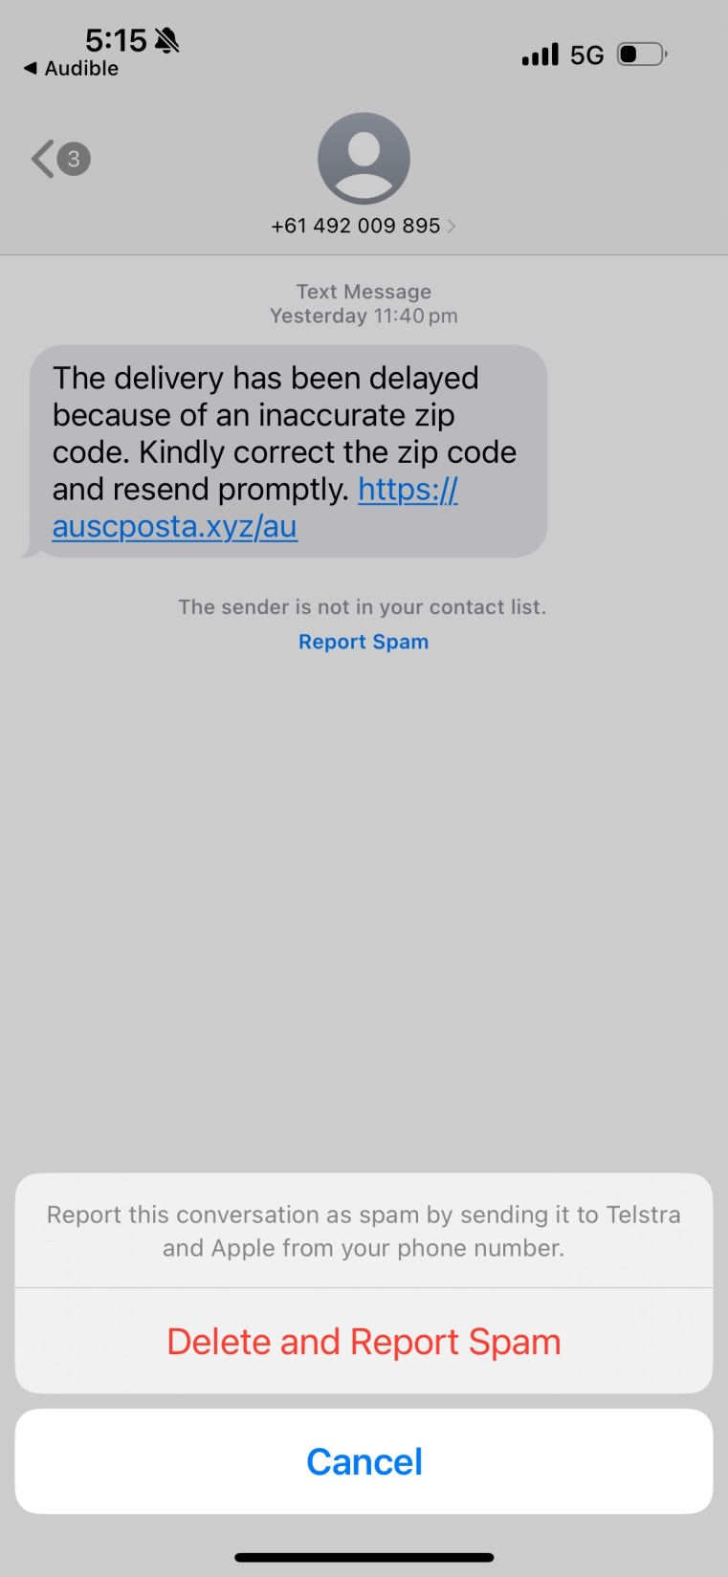
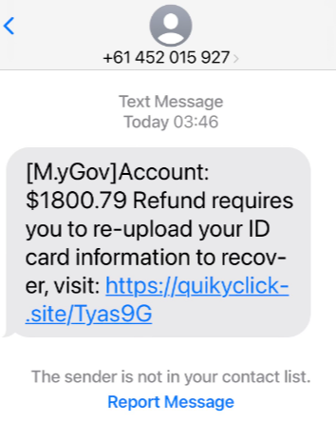
Peyama nivîskî ya Spam? iPhone
Li iPhone'a xwe dikarî peyaman wek Spam ragihînî da ku ji telefona te werin jêbirin.
Notes:
Li iPhone'ê, ji bo ragihandina peyama nivîskî ya Spam'ê:
Peyamê veke.
Li ser "ragihandina Spam" (Report Spam) li bin peyama nivîskî ya Spamê bitepîne.
Bitepîne ser "Jêbirina û ragihandina Spam" (“Delete and Report Spam”) Bi vî karî nivîs ji telefona te tê jêbirin û zanyarî bo Apple û dabînkera xizmeta telefona te dihê şandin.

Slide 20
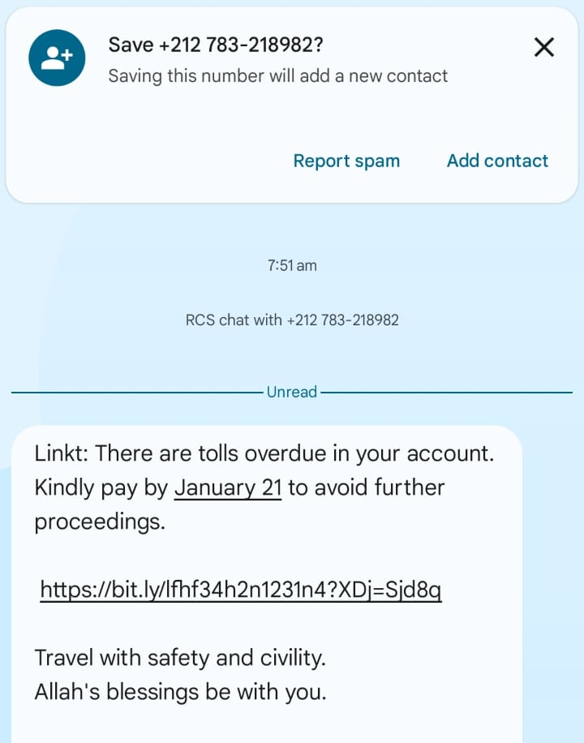
Peyama nivîskî ya Spam? Android
Li Android'ê li er "Raporkirina Xalifandinê" klîk bike da ku:
Hejmar were astengkirin û nekare dîsan telefonî te bike.
Peyam bo peldana Spam a te hatiye guhestin.
Notes:
Li Android'ê, ji bo ragihandina peyama nivîskî ya Spam'ê:
Peyamê veke.
Li ser "Raporkirina Xalifandinê” li bin peyama nivîskî ya Spamê bitepîne.
Bi vî karî nivîs ji telefona te tê jêbirin û zanyarî bo Google û dabînkera xizmeta telefona te dihê şandin.

Slide 21
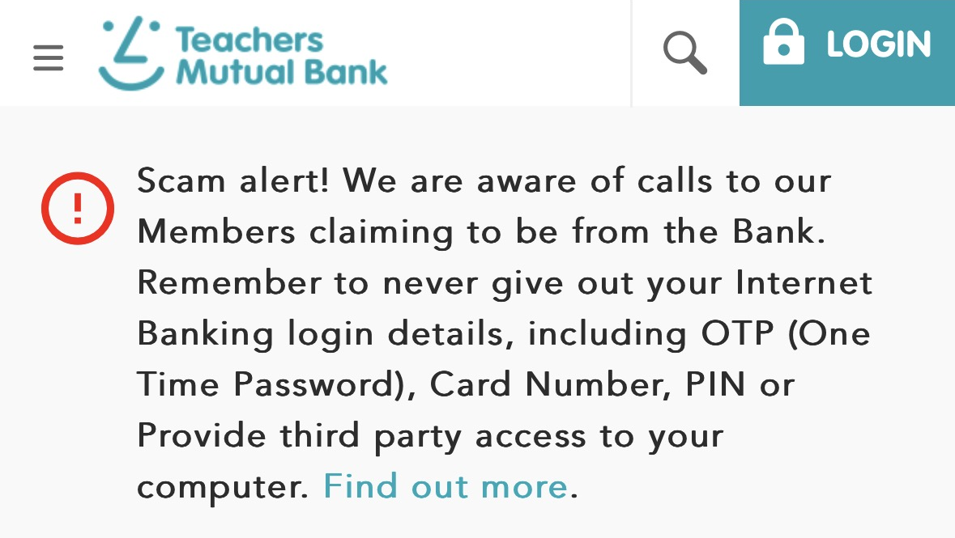
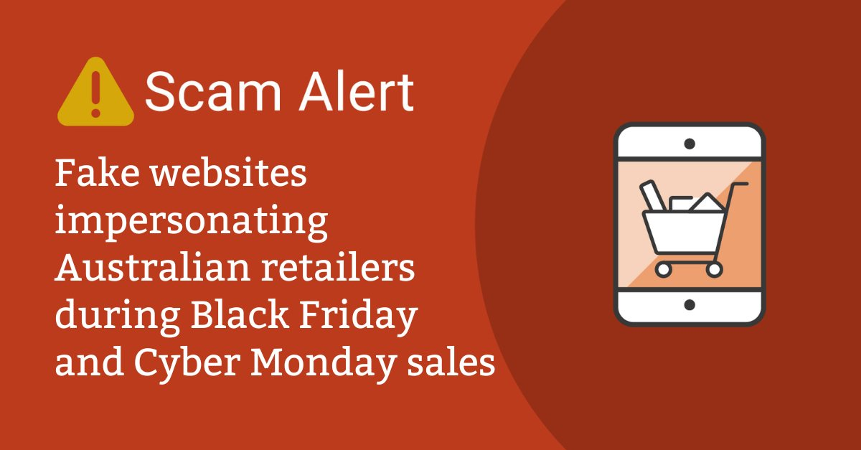
Hişyariyên kompaniyê
Notes:
Ev nimûneyeke hişyariyên bankekê bo mişteriyên malperê û Sepana Bankdariya wê ya ser mobaylê ye.
Pirraniya bankan babetên wiha hilêdixin:
Bi ti awayî PIN an têperpeyva xwe ya yekcarî bi parve neke (koda ku dibe ku di dema têketina bo nav hesab bi rêya peyama nivîskî wergirî)
Hejmara tam a karta xwe parve neke, ew bi giştî tenê 4 heta 6 reqemên dawiyê ji te dixwazin.
Bi ti awayî zanyariyên xwe yên bankî yên online, di nav da têperpeyva xwe ranegihîne.
Bi ti awayî hejmara PIN'a Karta xwe nede ti kesî.
Malperên din jî vî karî dikin.
Mînaka duyem hişyarîdana bo gel li ser firoşgehên online ên sexte û derew li Australyayê ye.
Dewletê ev hişyarî ji ber hebûna şêlîneran îcad kir.
Şêlîneran malperên sexte çê dikirin. Ev malper heta radeyeke zehf weke malperên rasteqîn bûn.
Wan malperên navbirî ji bo reklama firotina Îniya Reş (Black Friday) bi kar dianîn.
Eger te ji wan tiştek bikirriya, wan ê diravê te bistanda. Lê bi giştî ti wextî tiştek radestî te nakin.

Slide 22

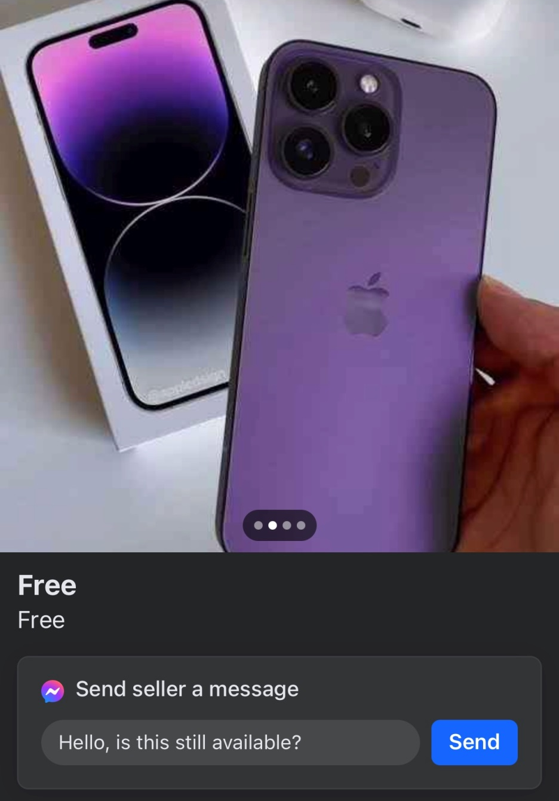
"Bazar"
Şêlandin
Notes:
Gellek şêlandin li "Bazar"a Facebookê hene.
Di van mînakan da, ew her du kelûmelên giranbiha bi bihayên erzan reklam dikin.
Dema ku tu peyamekê didî wan, ji bo "ragirtina" kelûmelê heta dawiya rojê ji te daxwaza pêş-pereyekî dikin. Heta eger bixwazî kelûpelê bilez werbigirî, dibe ku ji te daxwaza pereyekî jipêşvedayî bikin.
Heta yeke wan adreseke rasteqîn ji bo radestkirinê diyar kiribû – adresa ku têkildarî malekê bû ku ji bo firotina online hatibû destnîşankirin û vala bû.
Dema ku kirryar (kirox) vî pereyî ji pêş va nade, pirranî te asteng dikin û winda dibin.
Di babetên din da, dibe ku kesên li Bazarê:
Ji te bixwazin ku peredanê bi Karta Xelatê pêk bînî. Eger tu werî şêlandin, ew nikarin werin şopandin. Ti wextî peredanê bi Karta Xelatê pêk neyîne.
Ji te dixwazin herî li platformeke din weke WhatsApp'ê yan peyama nivîskî yan peredanê bi rêya Transfera Bankê pêk bînî. Ji bo gotûbêjê hertim li Bazarê (Marketplace) bimîne da ku eger pirsgirêkek qewimî Facebook bikare alîkariya te bike.
Ji bo kelûpela ku tuneye yan îmkana kirêyê ya betlaneyê heye, reklama sexte îcad dikin. Ewna mirovan bi bihayên kêmtir han didin û daxwaza pereyekî ji pêş va dayî (deposit) dikin. Eger tu peredanê pêk bînî, dibe ku hejmara te asteng bikin û winda bibin.
Ji bo kelûpelên sexte reklaman îcad bikin. Dibe ku kelûpel hebe, lê îmkan heye wisa xuya bike ku brenda rastîn û giranbiha ye, weke Gucci. Lê dema ku kelûmelê werdigirî dibînî ku sexte ye û ne hêjayî ewqasî pere ye ku te jê ra daye.
Ji bo parastina ewlehiyê li Bazarê, van babetan di bîra xwe da ragire:
Kelûpelê bi awayê amadehî wergire û eger pêkan e peredana xwe bi awayê next (cash) pêk bîne.
Eger tu tiştekî difiroşî, her cûre naseya peredanê (PayID) yan zanyariyên xwe yên bankî nede ber destê kesên din. Ew dikarin ji Naseya Peredanê (PayID) ya te gellek zanyariyan derxînin.
Bawerî bi hesta xwe bihîne. Heke ewqasî baş xuya dike ku nikare durist be, renge wisa be.

Slide 23

Ji ku mirov dikare zanyariyan bi dest bixe
Notes:
Di qonaxa din da li ser şêwaza bikaranîna Malpera Berxwegirtina Dîjîtal ji bo peydakirina zanyariyên bawerpêkirî biaxive.

Slide 24
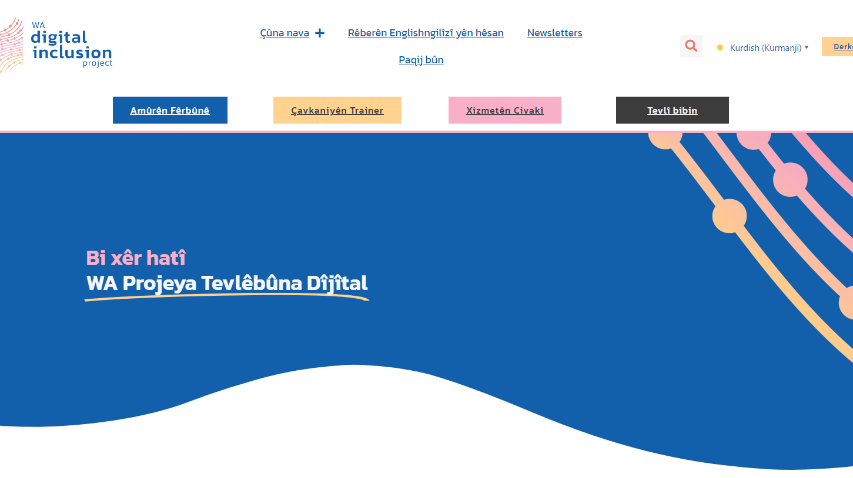
Malpera Berxwegirtina Dîjîtal
Notes:
digitalinclusionwa.org.au
Malpera Projeya Berxwegirtina Dîjîtal a WA'yê ev e:
Pêristek ji zanyariyên sûdmend û bawerkirî
Cihê ku tu dikarî hin zanyariyan tê da peyda bikî ku pêbawerbûna wan ji pêş va hatiye sehkirin.
Cihekî ewleh ji bo peydakirina zanyariyan.

Slide 25

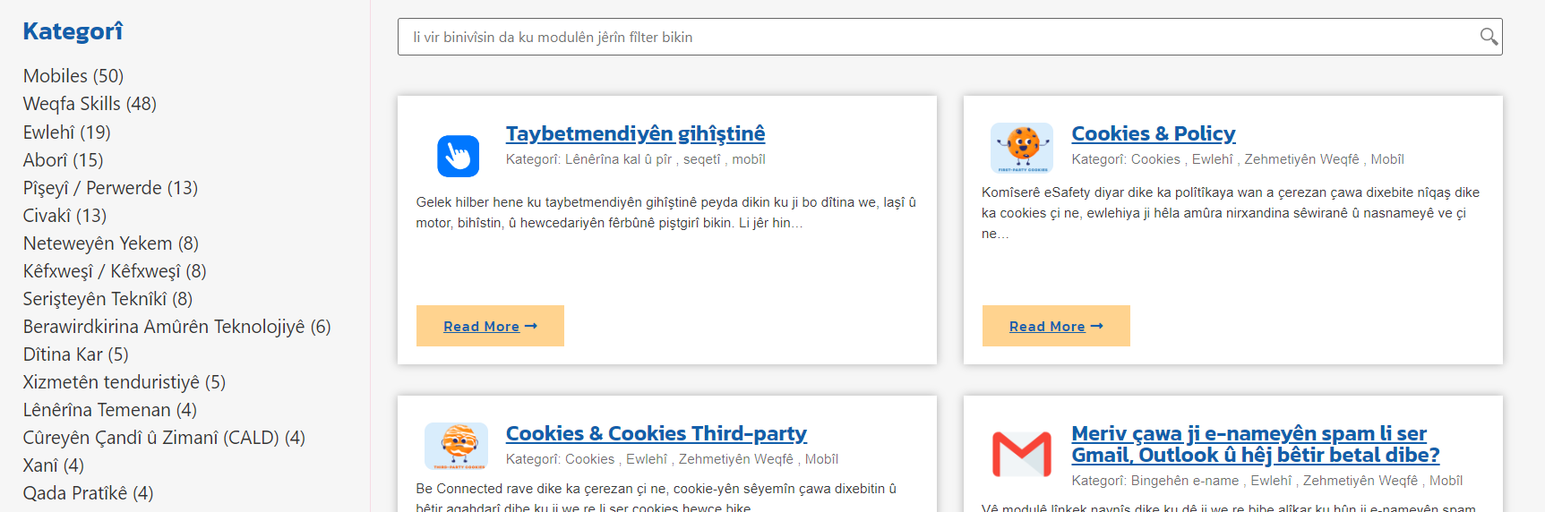
Notes:
Li vê malperê du beşên sereke hene ku serdana wan sûdmend e.
Amûrên hînbûnê:
Ev rûpel pêkhatî ji gellek zanyariyan li ser bereyeke berfireh a mijaran e.
Li aliyê çepê kategorî hatiye da ku bikarî mijarine taybet bidî ber lêgerînê.
Zîvaleke lêgerînê ji bo peydakirina kûrsa hînkirinê bi rêya lêgerînê va heye.
Xane heta jêra rûpelê didomin û hemî mijarên ku dikarî li wan binêrî nîşanî te didin.
Ev beş hertim di halê baştirkirinê da ye û hertim hin zanyarî li wan dihêne zêdekirin.

Slide 26
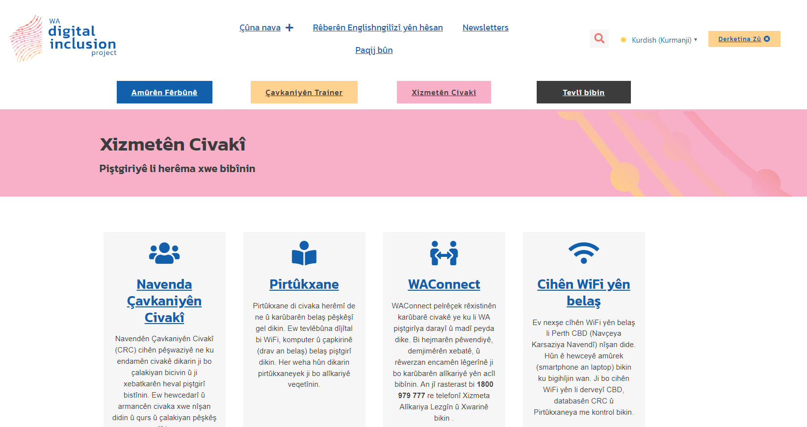
Notes:
Beşa duyem a sûdmend a malperê dikarî bi klîkkirina li ser "Xizmetên Civakî (Community Services) peyda bikî.
Babetên herî giring ku divê bikevin ber amajeyê ev in:
Navendên çavkaniyên Civakî.
Bi vî karî nexşeyek tê vekirin ku Navenda Çavkaniyên Civakî ya herî nêzikî te nîşan dide.
Ewna pirranî piştevaniya dîjîtal raberî xelkê û xizmetên çapemeniyê dikin.
Pirtûkxane.
Her wiha nexşe tevahiya pirtûkxaneyên WA'yê nîşan dide.
Ev beş malpera wan nîşan dide da ku bizanî ku çi fêrkarî û piştevaniyan di warê teknolojiyê da raber dikin.

Slide 27
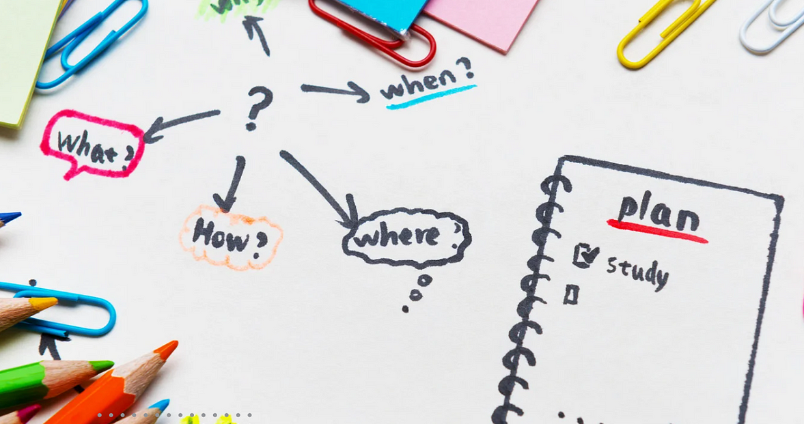
Pêngava din çi ye?
Polanekê çê bike!
Notes:
Digel komê behs û gotûbêj bike ku piştra dixwazin çi karekî bikin.
ÇI batetekê dixwazin di qonaxa din da hîn bibin?
ÇAWA û LI KU dikarin van zanyariyan bi dest bixin?
Malpera Projeya Berxwegirtina Dîjîtal a WA'yê?
Navenda Çavkaniyên Civakî yên wan ên xwecihî?
Pirtûkxaneya wan a xwecihî?
KENGÎ wan dil heye ku pêngava din rakin?
Li belavokên wan beşek ji bo nivîsîna planê heye.

Slide 28
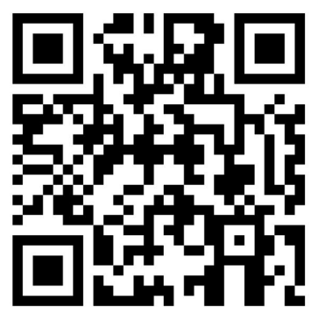
Rapirsîn
Ji kerema xwe rapirsîneke kurt bikemilîne.
Ev rapirsîn derbarê zanyariyên ku te îro bihîstin dipirse, ne ku li ser pêşkêşker.
Û dikeve ber destê tîma Projeyê.
Ji te naxwaze ku ti yek ji zanyariyên xwe yên kesane raber bikî.
Vê koda QR bi kameraya telefona xwe sken bike yan versiyona wê ya kaxiz daxwaz bike.
Notes:
Sipasiya hemîyan ji ber hebûna wan bike û bipirse bê ka dixwazin beriya çûyînê kurterapirsînekê dagirin an na.
Ev rapirsîn li ser Leheng û Qareman nîne. Belkî li ser wan zanyariyan e ku projeyê di vî warî da ew hilêxistine.
Ev rapirsîn çend kurtepirsan dipirse:
Navê Lehengê Civakê yê wan.
Ewna çi hîn bûn?
Ev mijar çiqasî bandor li jiyana wan dike?
Ew ê çiqasî wê bi kar bihînin?
Ew dikarin vê rapirsînê bi awayê online û serhêl bi skenkirina Koda QR li belavokên xwe dagirin û tijî bikin.
Yan jî ew dikarin versiyona wê ya kaxiz tijî bikin.

Slide 29
digitalinclusion
@wacoss.org.au
08 6381 5300
Eger dixwazî digel Tîma Projeyê di têkiliyê da bî
Notes:
Ji beşdaran ra ragihîne ku di babetên xwarê da dikarin digel Projeyê di têkiliyê da bin:
Eger dixwazin bi xwe qareman û leheng bin, yan jî
Eger li ser malper an projeya me pirseke wan heye.
Civîna ragihandinê bi dawî hat.
Sipasiya hemîyan ji ber hebûna wan bike û rapirsînên kaxiz berhev bike û li Tîma Projeyê vegerîne.

